Slide 1

외국인근로자 만족도
조사에 따른 통계자료
고용노동부• 한국산업인력공단 위탁기관
┃CHANGWON FOREIGN WORKERS CENTER┃

Slide 2
1. 설문자 기본정보
1-1. 귀하의 연령은?
1)10대 2)20대 3)30대 4)40대 5)50대

Slide 3
1-2. 귀하의 성별은 무엇입니까?
1) 남자 2)여자
1-3. 한국에서의 체류기간은?
1) 1년이하 2) 1년~3년 3) 3년~5년 4)5년~7년 5)7년이상

Slide 4
1-4. 귀하의 국적은?
1) 중국 2)베트남 3)인도네시아 4)필리핀 5)네팔
6) 캄보디아 7) 파키스탄 8)우즈베키스탄 9)몽골 10)기타

Slide 5
1-5. 귀하의 본국 학교 교육 연수는?
1) 3년이하 2)3년~6년 3)6년~9년 4)9년~12년 5)12년 이상

Slide 6
1-6. 귀하가 본국에 속해 있던 직업군은?
1)관리직 2)전문직/기술직 3)사무직 4)서비스/판매직
5)농,축산 어업직 6)기능직 7)단순기능직 8)가사(주부)/무직
9)학생 10)기타

Slide 7
2.상담•교육프로그램 분야
※상담 받은 경험이 있는 사람만 응답(2-1~2-3)
2-1. 귀하가 받은 상담은 무엇입니까?(복수응답가능)
1)임금 2)퇴직금 3)산재 4)출입국 5)사업장변경 6)기타

Slide 8
2-2. 귀하가 받은 상담결과에 만족하십니까?
1)매우 그렇다 2)그렇다 3)보통이다
4)그렇지 않다 5)전혀 그렇지 않다

Slide 9
2-3. 귀하가 상담받으신 상담직원의 태도가 친절하다고 생각하십니까?
1)매우그렇다 2)그렇다 3)보통이다
4)그렇지 않다 5)전혀 그렇지 않다

Slide 10
※교육프로그램 수강자만 응답(2-4~2-10)
2-4. 현재 수강하고 있는 교육프로그램은 무엇입니까? (복수응답가능)
1)한국어교실 2)컴퓨터교실 3)사회문화교육 4)기타교육 5)없다

Slide 11
2-5. 수강하는 교육의 내용에 만족하십니까?
1)매우그렇다 2)그렇다 3)보통이다
4)그렇지 않다 5)전혀 그렇지 않다

Slide 12
2-6. 수강하는 교육강사의 태도(친절도, 출강시간 등)는 만족하십니까?
1)매우그렇다 2)그렇다 3)보통이다
4)그렇지 않다 5)전혀 그렇지 않다

Slide 13
2-7. 수강하는 교육환경(시설)에 만족하십니까?
1)매우그렇다 2)그렇다 3)보통이다
4)그렇지 않다 5)전혀 그렇지 않다
2-8. 수강하는 교육시간은 적절하다고 생각하십니까?
1)그렇다 2)아니다

Slide 14
2-9. 본 센터가 아닌 다른 단체에서 교육을 받아보신 적이 있습니까?
1)있다 2)없다
2-10. 다른 단체의 교육 프로그램과 비교했을 때 만족하십니까 ?
(위 질문2-9 항목 1번 응답자만 해당)
1)매우그렇다 2)그렇다 3)보통이다
4)그렇지 않다 5)전혀 그렇지 않다

Slide 15
3.시설 이용 분야
3-1. 본 센터에서 이용해 본 시설은 어떤 것이 있습니까?
1)다문화카페 2)한국어교실 3)컴퓨터교실 4)상담실 5)다목적 홀
6)인터넷 검색실 7)기타

Slide 16
3-2. 본 센터 시설 중 가장 많이 사용하는 시설은 무엇입니까?
1)다문화카페 2)한국어교실 3)컴퓨터교실 4)상담실 5)다목적홀
6)인터넷 검색실 7)기타

Slide 17
3-3. 이용하는 시설에 만족하십니까?
1)매우 그렇다 2)그렇다 3)보통이다
4)그렇지 않다 5)전혀 그렇지 않다

Slide 18
3-4. 귀하는 외국인력지원센터를 처음에 어떻게 알고 오셨습니까?
1)동료, 친구, 가족 등 아는 사람 2)다른 민간지원센터의 소개
3)일반신문, 방송, 라디오 4)인터넷 검색을 통해서
5)센터 리플릿 등 홍보 안내지를 통해서 6)기타

Slide 19
3-5. ‘외국인관련단체’의 정보를 어떻게 접하십니까 ?
1)동료, 친구, 가족 등 아는 사람 2)다른 민간지원센터의 소개
3)일반신문, 방송, 라디오 4)인터넷 검색을 통해서
5)지하철(버스) 광고를 통해서 6)센터 리플릿 등 홍보 안내지를 통해서
7)기타

Slide 20
3-6. 본 센터에 대한 매체를 보신 적이 있습니까?
1)홈페이지 2)라디오 방송 3)인터넷, 신문기사
4)다국어 잡지 5)본 적 없다

Slide 21
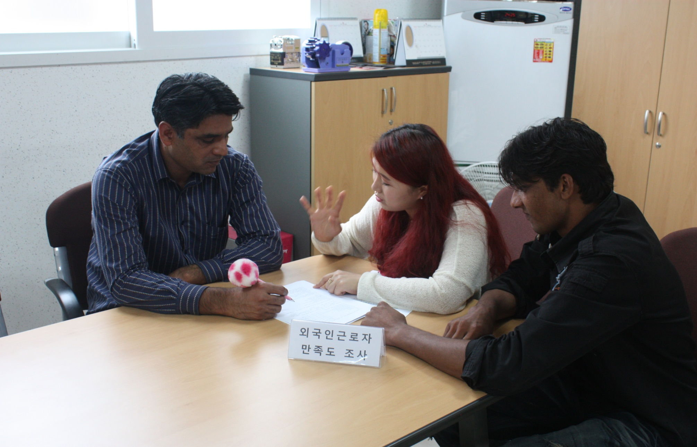

Slide 22
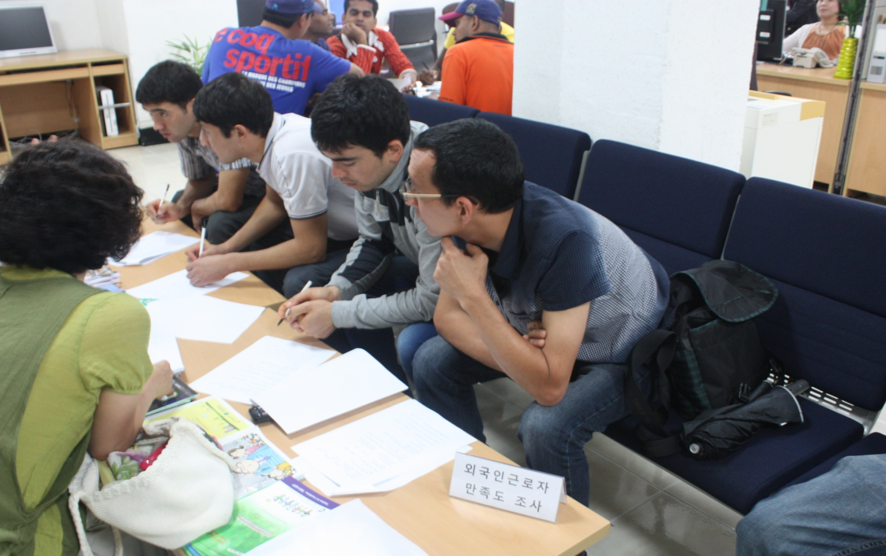

Slide 23
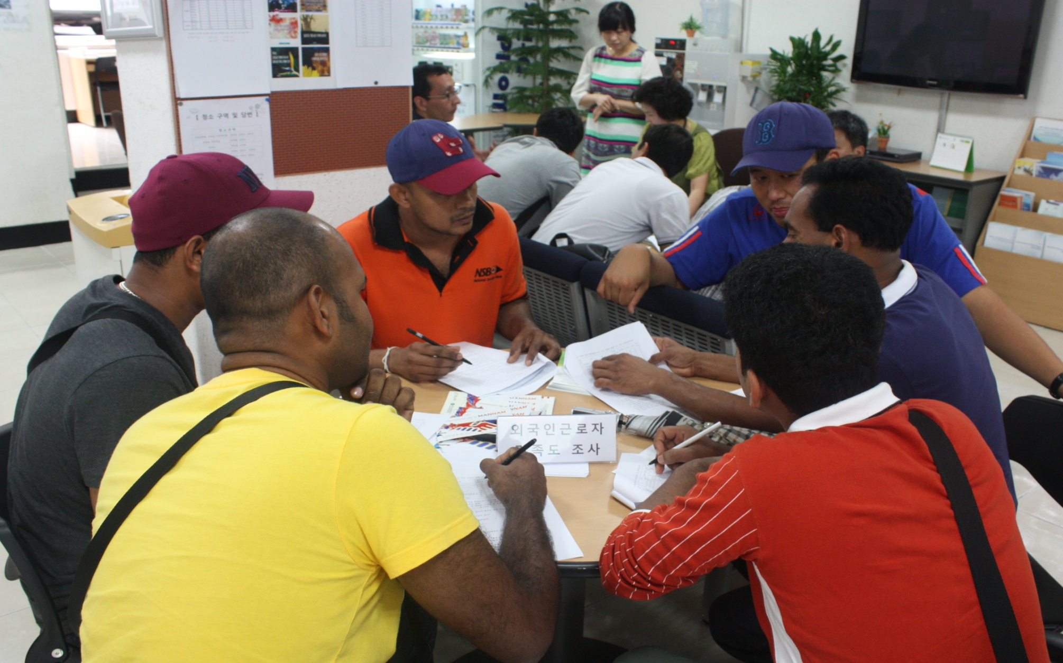

Slide 24
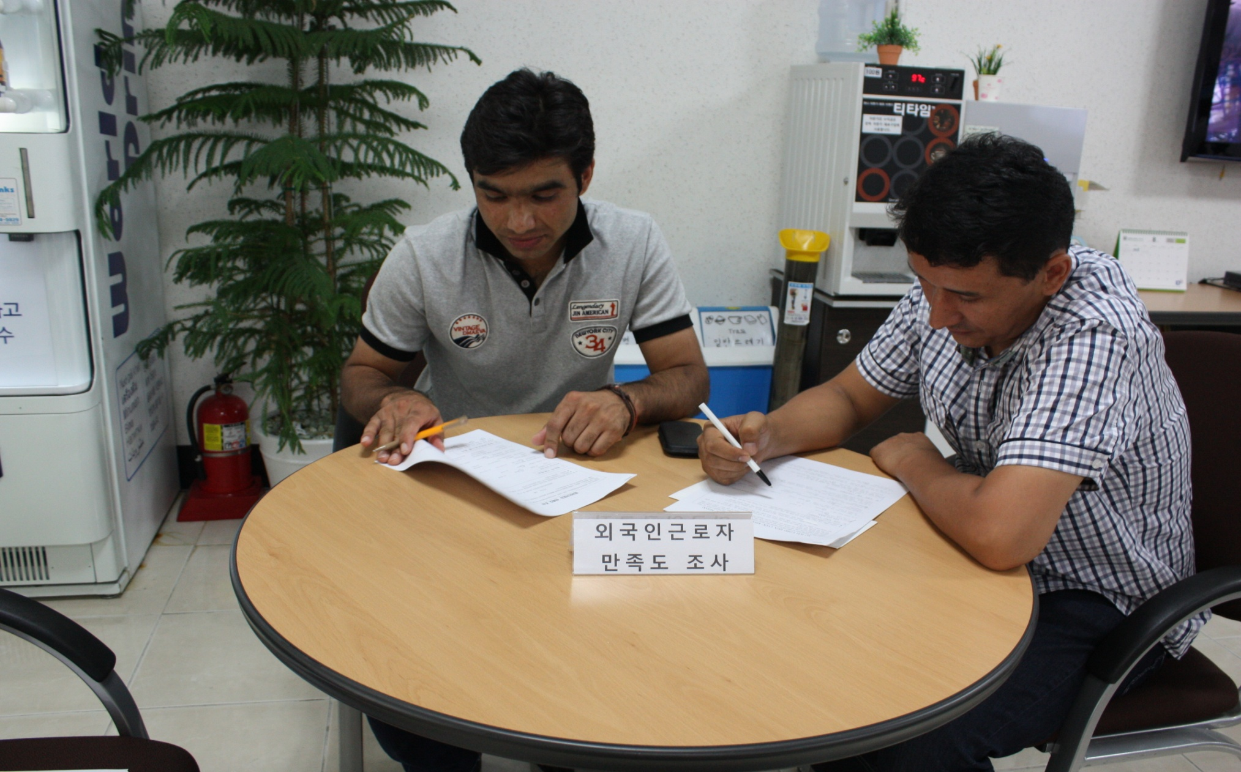

Slide 25

감사합니다

